Slide 1

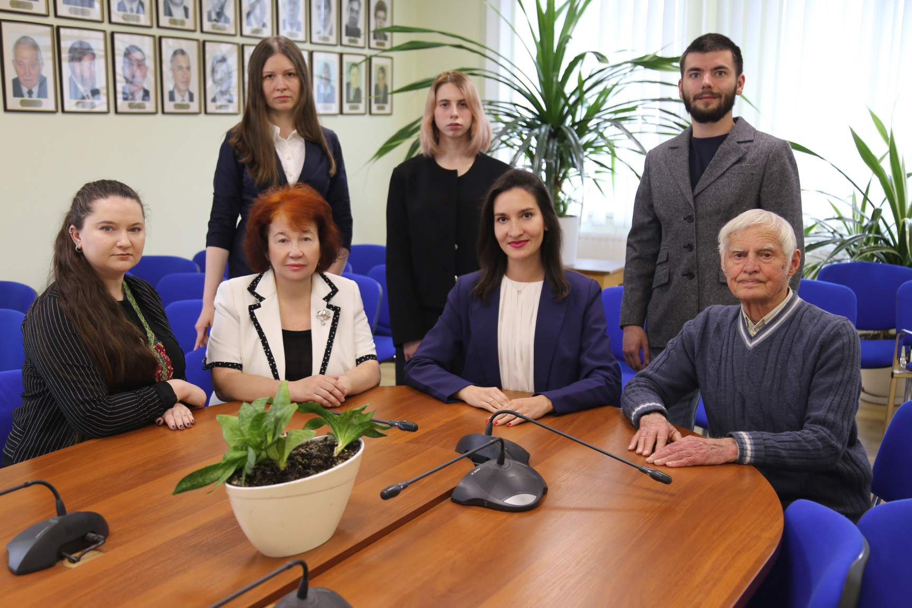
ВІДДІЛ ЕКОНОМІКО-ЕКОЛОГІЧНОГО РОЗВИТКУ ПРИМОРСЬКИХ РЕГІОНІВ
Одеса 2025

Slide 2
Стисла характеристика відділу
Дата створення | 1971 – створено відділ економіки моря і Світового океану 1991 – перейменовано на відділ економіко-екологічних проблем приморських регіонів 2021 – перейменовано на відділ економіко-екологічного розвитку приморських регіонів
Завідувач відділу | Доктор економічних наук, професор ЄРМАКОВА Ольга Анатоліївна
Завдання | Науково-практичне забезпечення сталого розвитку природно-господарських систем приморських регіонів
Основні наукові напрями | - Екологізація секторів національної економіки - Господарське освоєння природно-ресурсного потенціалу Українського Причорномор’я - Розвиток морегосподарського комплексу - Інноваційні стратегії розвитку та інтегроване управління приморськими територіями
Стратегічні напрями роботи відділу (відповідно до Постанови Президії НАН України №307 від 13.10.2021) | - Інституціональні механізми екологізації ринків, економічних та господарських відносин - Соціально-економічне, науково-освітнє та інноваційне середовище південних регіонів України

Slide 3
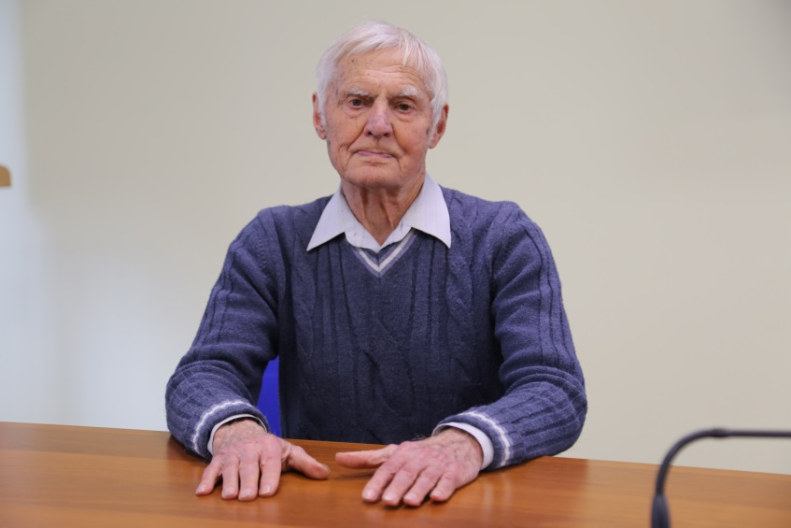
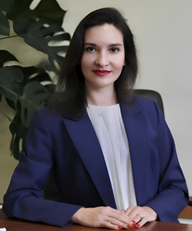
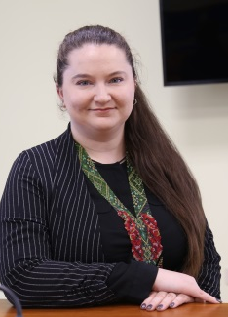
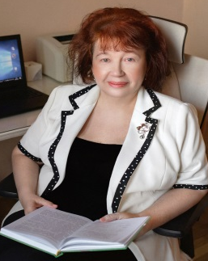
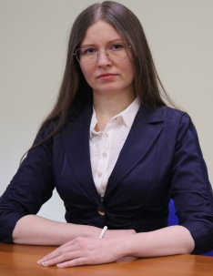
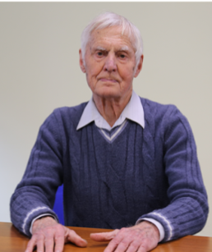


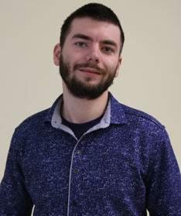
Кадровий склад відділу
ЄРМАКОВА Ольга Анатоліївна | Завідувачка відділу з 2022 р., д.е.н., професор
КУПІНЕЦЬ Лариса Євгенівна | Головний науковий співробітник, д.е.н., професор (завідувачка відділу у 2012-2021 рр.)
СТЕПАНОВ В’ячеслав Миколайович | Головний науковий співробітник, д.е.н., професор (завідувач відділу у 1980-2011 рр.)
АНДРЄЄВА Наталя Миколаївна | Головний науковий співробітник, д.е.н., професор
ШЕРШУН Ольга Миколаївна | Науковий співробітник, доктор філософії (економіка), вчений секретар відділу з 2024 р.
ТИМЧЕНКО Катерина Сергіївна | Науковий співробітник, доктор філософії (підприємництво, торгівля та біржова діяльність)
МАКОВЕЦЬКА Аліна Олександрівна | Інженер І категорії, аспірантка
МАЛОГА Олексій Андрійович | Інженер І категорії

Slide 4
Основні НДР відділу за період 2020-2025 рр.
НДР відділу
Методологія формування системи управління екологізацією секторів економіки
2019-2021, керівник – Купінець Л.Є.
Організаційно-економічні механізми формування ринку аквакультури
(на прикладі Українського Причорномор’я)
2022-2024, керівник – Єрмакова О.А.
«Економіко-екологічний розвиток аквапродовольчої системи України в контексті продовольчої безпеки»
2024-2026, керівник – Єрмакова О.А.
Конкурсні міжвіддільські НДР
Домінанти інвестиційно-інноваційної політики природокористування національної економіки
2020-2021, керівники –
Буркинський Б.В., Андрєєва Н.М.
Імперативи соціально відповідального бізнесу на засадах екологізації економіки
2022, керівник – Андрєєва Н.М.
«Розробка програмних заходів підтримки економічної безпеки Українського Причорномор’я в контексті відновлення у воєнний та повоєнний періоди»
2025-2026, керівник – Єрмакова О.А.
Міжнародні грантові проєкти відділу
Danube S3 Cluster - Транснаціональне кластерне співробітництво в аграрно-продовольчому секторі, на основі методу розумної спеціалізації у Дунайському регіоні
2018-2021, керівник – Рубель О.Є.
Співвиконання “RESPONSE” - Building Response Frameworks under existing and new Marine Pollution Challenges in the Black Sea
2023-2026, виконавець від відділу – Єрмакова О.А.

Slide 5
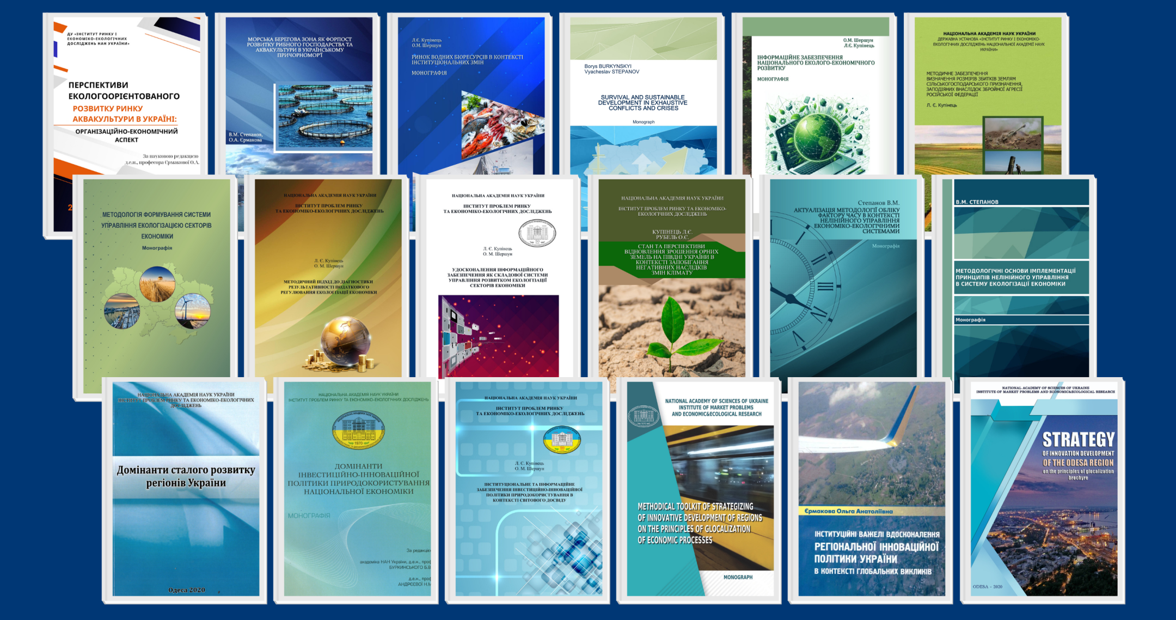
Видавнича та публікаційна діяльність відділу
Опубліковано за 2020-2025:
Монографій | 12
Розділи до колективних монографій | 23
Брошури | 10
Статей у вітчизняних фахових виданнях | 38
Статей в журналах індексованих в Scopus/Web of Science | 21
Тези доповідей | 146
Публікацій в ЗМІ та інших виданнях | 56
Загальний обсяг публікацій 306 (в середньому 46,1 д.а. на 1 наукового співробітника)

Slide 6
Структура джерел фінансування відділу ЕЕРПР у 2020-2025 рр.

Slide 7
Приклади впровадження основних наукових результатів у 2020-2025 рр.
Прикладні результати (пропозиції) | Користувачі (замовники)
Організаційно-економічні механізми залучення інвестицій в сектор аквакультури Українського Причорномор’я | Державна установа «Офіс із залучення та підтримки інвестицій» Кабінету Міністрів України (вх. №08-02/1121 від 04.12.2023). Державне агентство України з розвитку меліорації, рибного господарства та продовольчих програм (вх. №3-6.2.1-16/7542-23 від 11.12.2023).
Обґрунтування та розробка предпроєктних пропозицій по розвитку ринку аквакультури (на прикладі Одеської області). Пропозиції до проєкту регіональної Програми «Розвитку галузі рибного господарства Одеської області на 2024-2029 роки» | Одеська обласна державна адміністрація: Департамент економічної політики та стратегічного планування (вх. №1994/02/03.2-14/2-23/7095 від 28.07.2023). Департамент екології та природних ресурсів (вх. №2853/06/06-17/2-23/8453 від 28.11.2023). Департамент аграрної політики, продовольства та земельних відносин (вих. № 4/52 від 05.02.2024) у відповідь на (вх. запит № 55/01-28/2-24/4139 від 17.01.2024).
Науковий концепт розвитку ринкового потенціалу аквакультури | Міністерство економіки України (вх. №3012-05/31466-07 від 30.04.2024)
Пропозиції до проєкту розпорядження Кабінету Міністрів України «Про затвердження плану заходів із протидії загрозам продовольчій безпеці України, які виникли внаслідок руйнування греблі Каховської ГЕС» | Міністерство аграрної політики та продовольства України (вх. запит № 21-1220-08/9398 від 03.04.2024)
Пропозиції щодо плану заходів з реалізації рекомендацій Екологічного договору для України | Міністерство захисту довкілля та природних ресурсів України (вих. № 3/263 від 02.07.2024)
Висновок на проєкт Порядку розроблення і затвердження планів інтегрованого управління прибережними територіями | Команда підтримки реформ Міністерства захисту довкілля та природних ресурсів України (вх. №29 від 21.01.2025)

Slide 8
Впровадження
На міжнародному рівні: Організація економічного співробітництва і розвитку (ОЕСР) На національному рівні: Верховна Рада України Міністерство економіки України Міністерство аграрної політики та продовольства України Міністерство з питань реінтеграції тимчасово окупованих територій України Міністерство регіонального розвитку, будівництва та житлово-комунального господарства України Міністерство захисту довкілля та природних ресурсів України в діяльності Державне агентство України з розвитку меліорації, рибного господарства та продовольчих програм Державне агентство водних ресурсів України Державна установа «Офіс із залучення та підтримки інвестицій» Кабінету Міністрів України Рада національної безпеки і оборони України Державна служба України з питань геодезії, картографії та кадастру Державна екологічна інспекція України Державна служба статистики України Державна служба України з питань безпечності харчових продуктів та захисту споживачів | На регіональному рівні: Управління Державного агентства розвитку меліорації та рибного господарства у Одеській області Одеська обласна державна адміністрація (Департамент економічної політики та стратегічного планування, Департамент аграрної політики, продовольства та земельних відносин, Департамент екології та природних ресурсів) У виробничий сектор: ТОВ «Одеський осетринницький комплекс» Науково-дослідні установи: Національний інститут стратегічних досліджень Інститут рибного господарства та екології моря Інститут рибного господарства НААН України

Slide 9

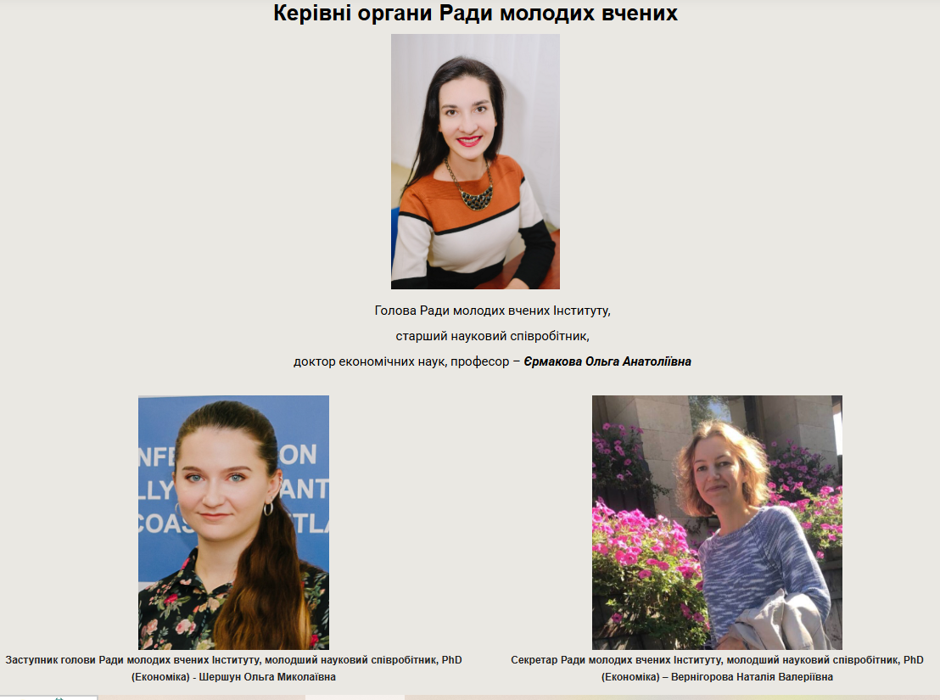
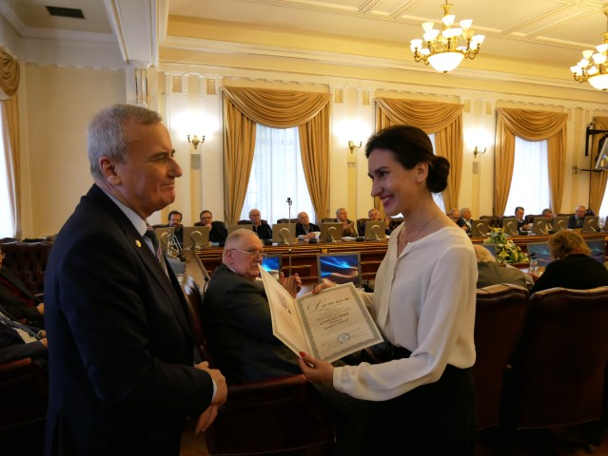
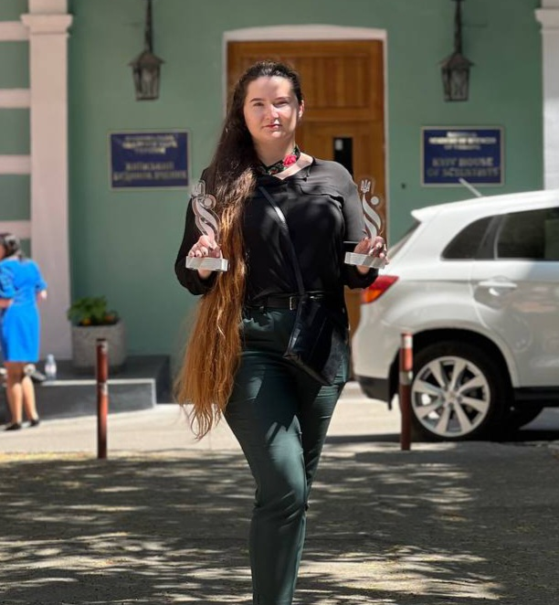
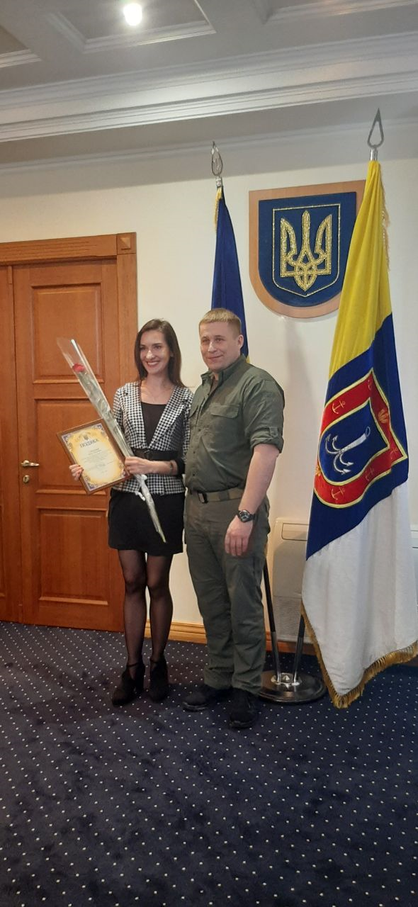
Молоді вчені відділу
Активна робота в Радах молодих вчених різних рівнів:
РМВ Інституту (Єрмакова О., Шершун О., Тимченко К., Маковецька А., Малога О.)
РМВ при Одеській обласній державній адміністрації (Єрмакова О.)
РМВ Відділення економіки НАН України (Єрмакова О.)
Стипендіати:
Стипендії Президента України молодим вченим (Тютюнник Г., Шершун О.)
Стипендія імені академіка НАН України Б.Є. Патона для молодих вчених Національної академії наук України (Єрмакова О.)
Відзнака «Молодий вчений року» (РМВ при МОН України) в 2022 р. та 2023 р. – Шершун О.
Відзнаки Почесними грамотами:
Начальника Одеської обласної військової адміністрації (Єрмакова О.)
Південного наукового центру НАН України і МОН України (Шершун О.)
Голови Одеської обласної ради (Єрмакова О.)

Slide 10
Участь дослідників відділу у підготовці наукових кадрів
У відділі працює гарант науково-освітньої програми на здобуття доктора філософії та доктора економічних наук за спеціальністю 051–Економіка – Купінець Л.Є.
Захищено дисертаційну роботу на здобуття ступеня доктора філософії (економіка) Шершун О.М. на тему: «Інформаційне забезпечення національного еколого-економічного розвитку»
Доктори наук, що працюють у відділі, входять до постійних та разових спеціалізованих вчених рад в якості членів та голів, виступають експертами, рецензентами, опонентами дисертаційних робіт на здобуття наукових ступенів кандидата і доктора наук
Отримано Сертифікат про акредитацію освітньо-наукової програми за спеціальністю 051 Економіка (третій освітній науковий рівень) №2383 від 04.10.2021, дією на 5 років.
Викладання за освітньою програмою третього освітнього наукового рівня 051 Економіка
(Єрмакова О.А., Купінець Л.Є.)
Наразі у відділі навчається 2 аспіранти (Маковецька А., Власов С.)

Slide 11

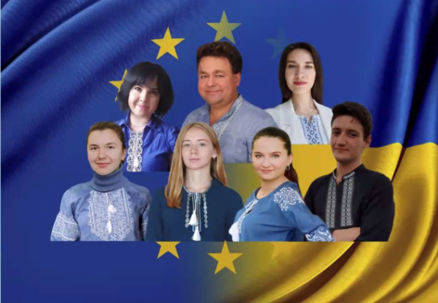
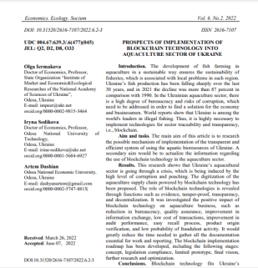
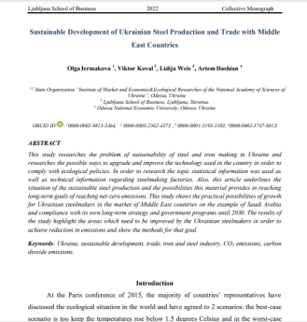
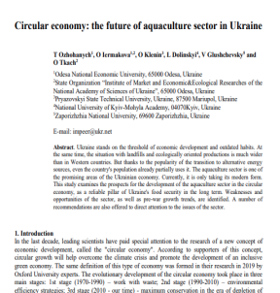
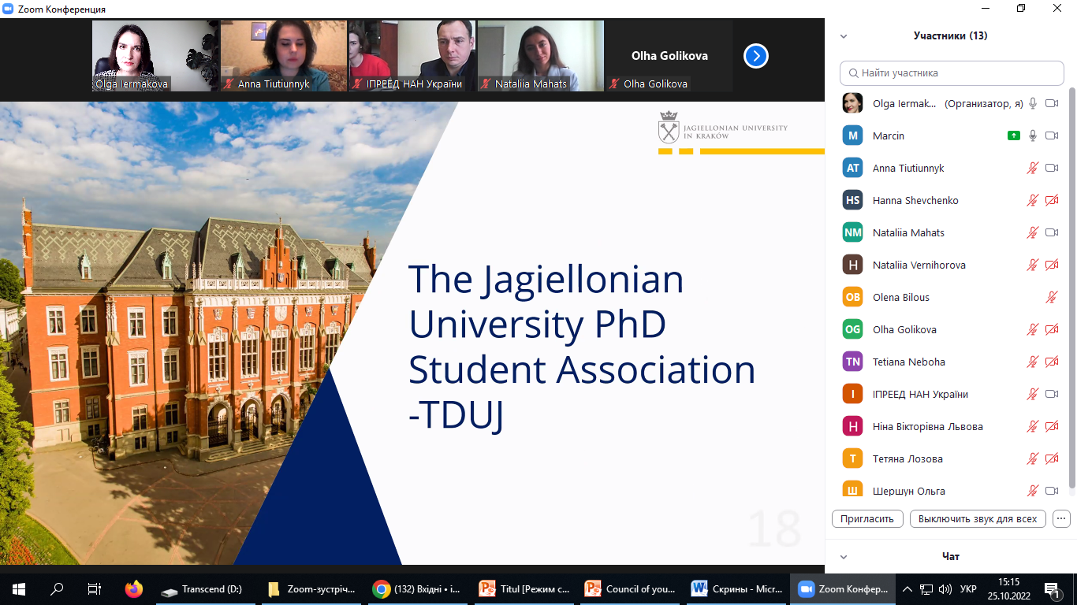
Співробітництво із ЗВО
Викладацька діяльність
Керування дипломними роботами бакалаврів та магістрів
Участь у державних екзаменаційних комісіях ЗВО України
Видання навчальних посібників, конспектів лекцій, методичних вказівок для студентів ЗВО
Спільні участь в науково-дослідних проєктах із викладачами та студентами ЗВО
Підготовка спільних публікацій
Спільна організація наукових конференцій та інших заходів
Експертиза наукових та start-up проєктів
Міжнародний рівень
Видання навчальних посібників для студентів ЗВО англійською мовою за кордоном
Підготовка проєктних заявок на міжнародні грантові програми
Підготовка спільних зі студентами публікацій в Scopus та Web of Science
Організація спільних із зарубіжними університетами наукових конференцій та інших заходів

Slide 12
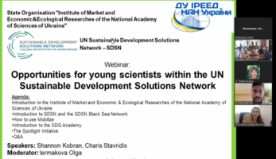
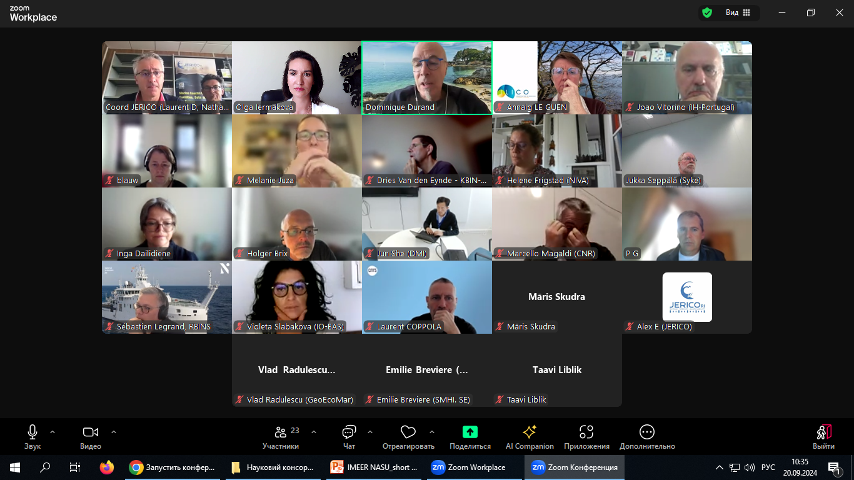
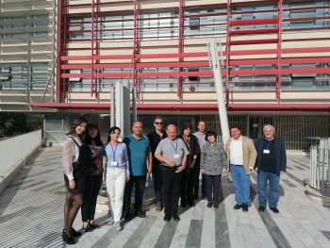
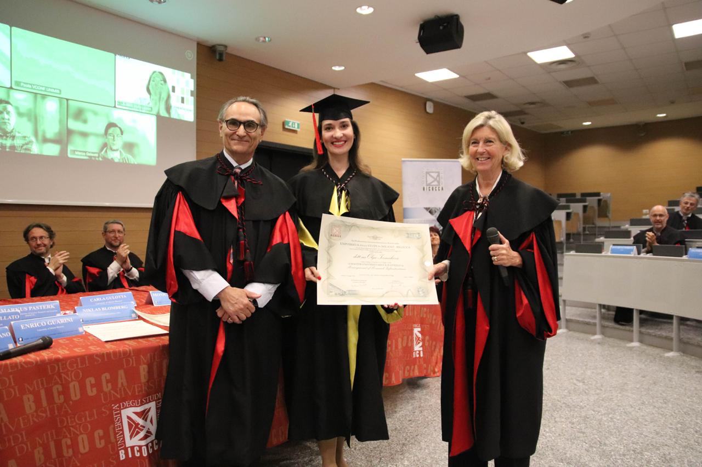
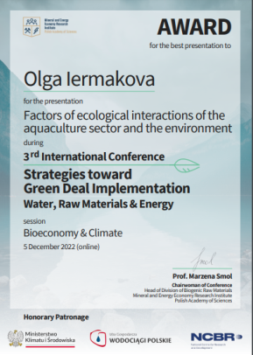

Міжнародне співробітництво відділу
Співробітництво із міжнародними організаціями
Членство в редколегіях зарубіжних наукових видань
Співробітництво із європейською дослідницькою інфраструктурою в галузі морських досліджень, концепція UKRMARI
Керівництво та виконання міжнародних грантових проєктів
Подання проєктних заявок на міжнародні грантові програми
Стажування за кордоном
Публікації в зарубіжних ЗМІ
Міжнародні відзнаки та стипендії
Участь в міжнародних грантових проєктах в якості експертів
Мережа рішень зі сталого розвитку ООН (SDSN), зокрема в рамках груп SDSN Black Sea Youth, SDSN Mediterranean Youth
Організація економічного співробітництва і розвитку (OECD)
Ягеллонський університет
EMSO ERIC
JERICO RI
«Innovative Economics and Management», Грузія
«Economics. Ecology. Socium», Web of Science, Україна
«Evropský časopis ekonomiky a managementu», Чехія
Danube S3 Cluster
«Response»
GIZ mapping SDSN initiatives by networks
Eurizon
Interreg NEXT «Басейн Чорного Моря 2021-2027
University of Milan Bicocca, Italy
ISMA University of Applied Sciences, Latvia
Training course «Сircular economy», Bulgaria
«The Odessa Journal»
Глобальна конференція ООН
Fellowship Programme for Ukrainian Research Infrastructure Leaders under the H2020 Grant no. 871972
Award for the best presentation during 3rd International Conference Strategies toward Green Deal Implementation: Water, Raw Materials & Energy (ICGreenDeal2022)

Slide 13
Громадська діяльність
Науковий комітет Національної ради України з питань розвитку науки і технологій при Кабінету Міністрів України: Єрмакова О.А.
Національний фонд досліджень України: Єрмакова О.А. – експерт
Робоча група з доопрацювання проєкту Концепції Державної цільової науково-технічної програми відновлення морських досліджень та науково-дослідницької інфраструктури на період 2021-2023: Степанов В.М. – секретар Робочої групи
Національна спілка журналістів України: Єрмакова О.А.
Рада молодих вчених: Єрмакова О.А., Шершун О.М., Тимченко К.С., Маковецька А.О., Малога О.А.
Робоча група з розробки регіональної Програми «Розвитку галузі рибного господарства Одеської області на 2024-2029 роки» при Департаменті аграрної політики, продовольства та земельних відносин Одеської обласної державної адміністрації (Єрмакова О.А., Купінець Л.Є.)
Міністерство освіти і науки України: спеціалізована науково-технічна рада, експертна рада (Єрмакова О.А., Купінець Л.Є.)

Slide 14
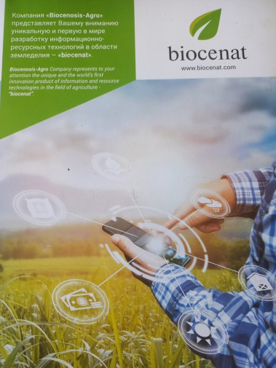


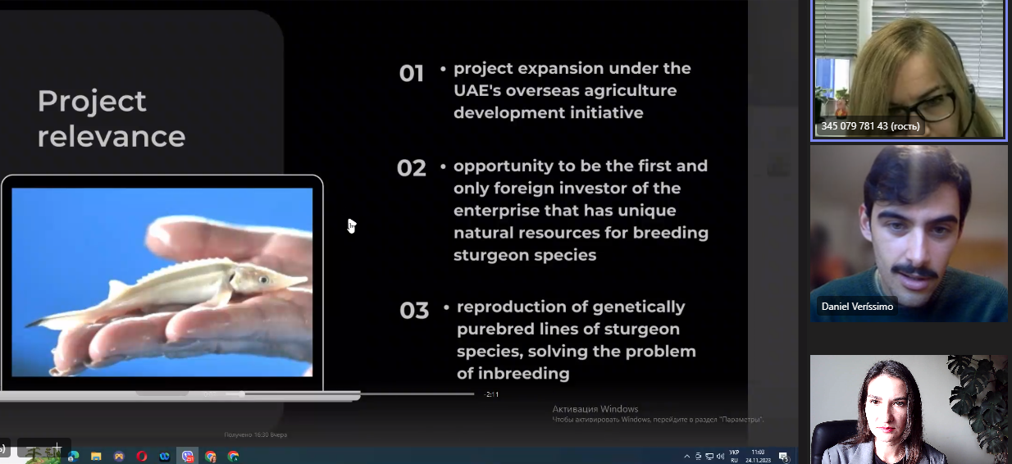
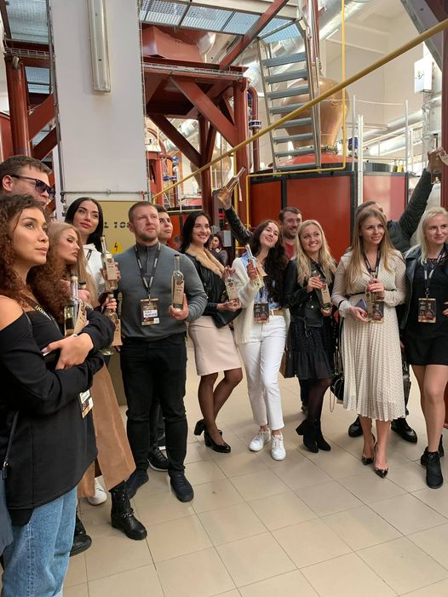
Співробітництво відділу із виробничим сектором
Організація і проведення заходів, спрямованих на розвиток інноваційного екологоорієнтованого підприємництва
Участь у виконанні госпдоговірних тем, міжнародних проєктів, спрямованих на розвиток підприємництва
Підготовка та спрямування наукових доповідей до суб’єктів підприємницької діяльності
Співробітництво із об’єднаннями підприємців
Формування екологоорієнтованих кластерів
Міжвіддільська госптема по розробці Стратегії розвитку Визирської сільської територіальної громади до 2030 року
Міжнародні проєкти: Made in Danube, Danube Chance 2.0, Finance4Social Change, Danube S3 Cluster
Громадська організація “Екологічний Рух “Зелене Сонце”
Клуб молодих бізнесменів (КМБ)
Rotary Club Odessa International
Українсько-молдовський транскордонний кластер по переробці вторинних продуктів виноробства
Інноваційний кластер аквакультури осетрових за участі ДУ «ІРЕЕД НАН України» та ТОВ «Одеський осетринницький комплекс»

Slide 15
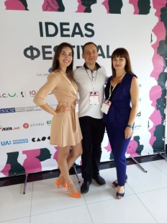
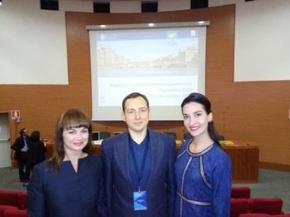
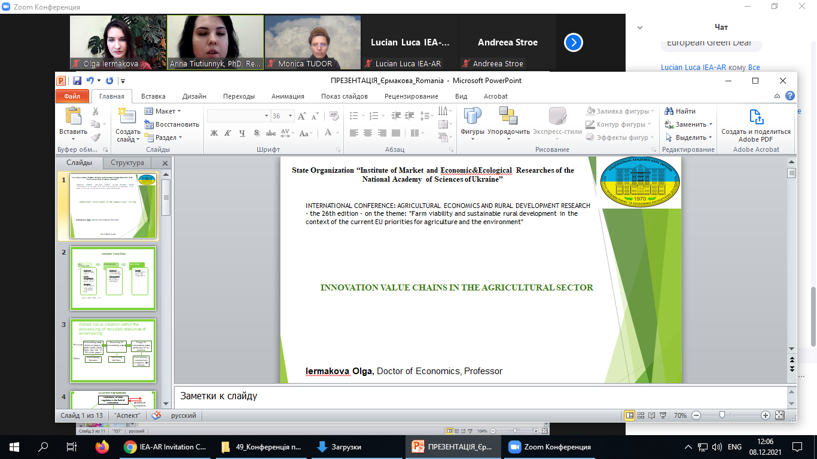
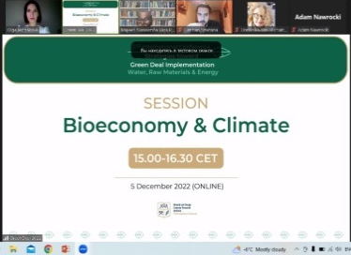
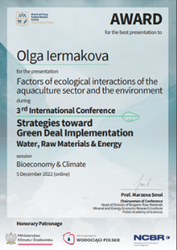
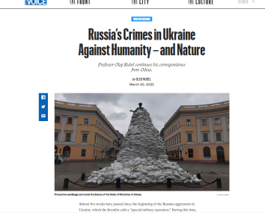
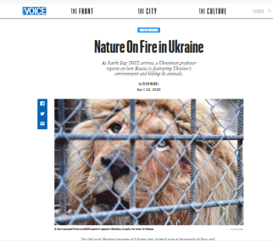
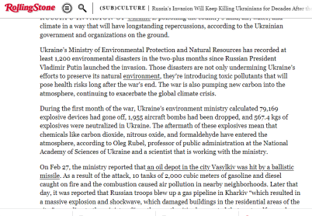
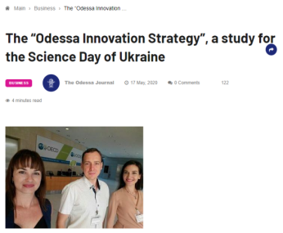
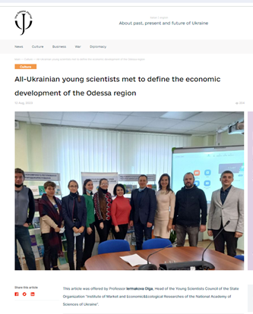
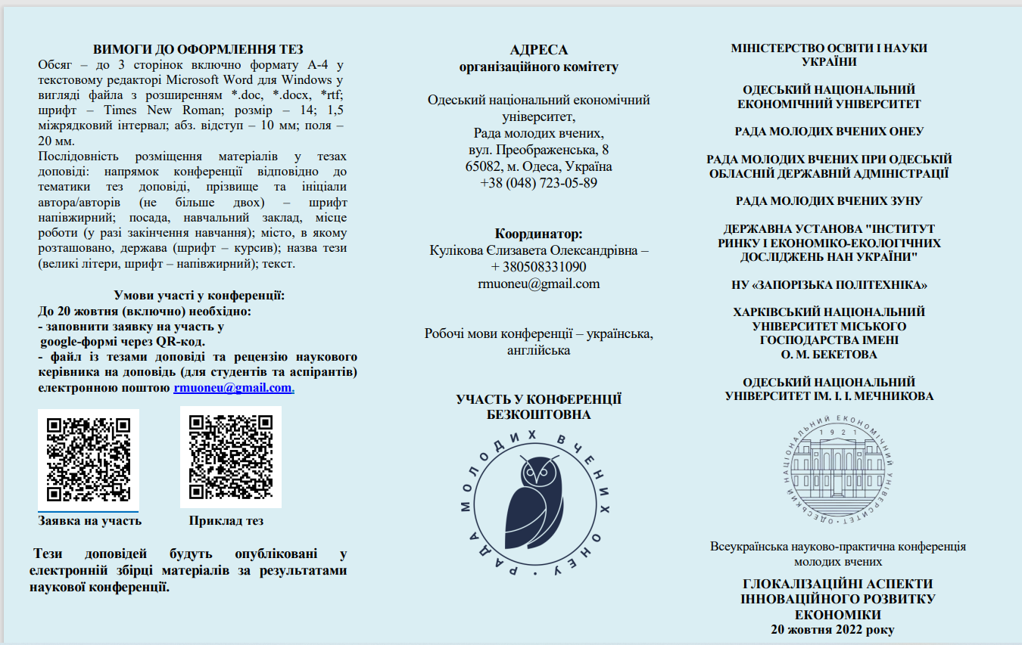
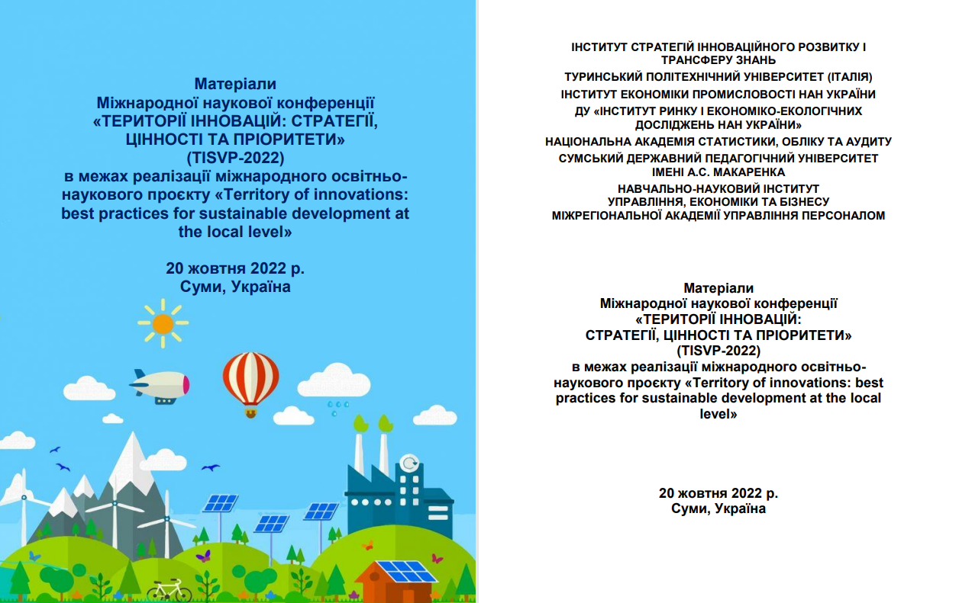

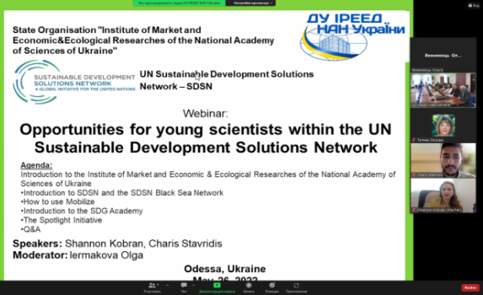
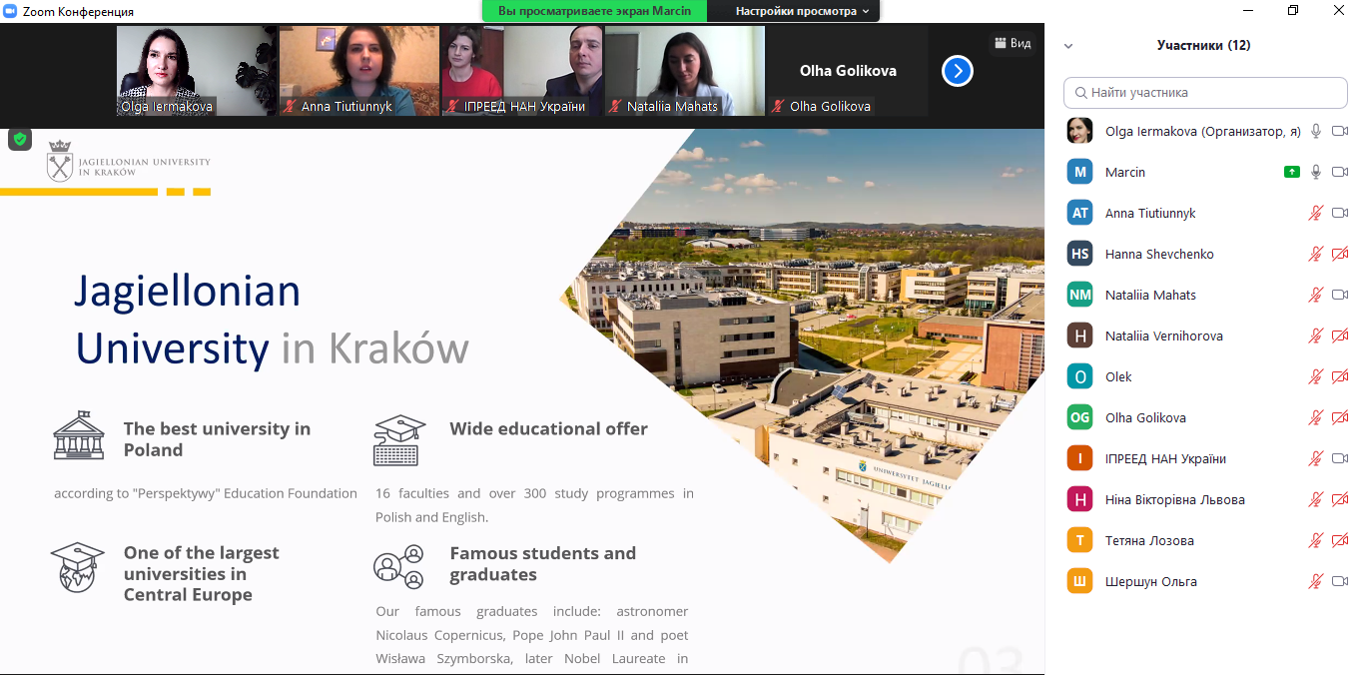
Наукові заходи, ЗМІ
Наукові заходи, організовані за участю відділу, на національному та регіональному рівнях
Участь у конференціях національного та міжнародного рівнів – більше 40 щорічно
Наукові заходи, організовані за участю відділу, на міжнародному рівні
Виступи науковців відділу на місцевому (7 канал, Думская, Академія, К1, Одеса-Лайф, МедіаІнфо, Град) та національному телебаченні («1+1», Агентство Укрінформ, Суспільне, К1)
Публікації в друкованих ЗМІ
Конференція Reginnpol,
м. Флоренція, 2019
Онлайн конференція в Бухаресті , 2021
Онлайн конференція в Кракові, 2022
Відзнака за найкращу доповідь
Фестиваль Ідей,
м. Одеса, 2019

